Slide 1
쓰래드
홍익대학교
김혜영편집

Slide 2
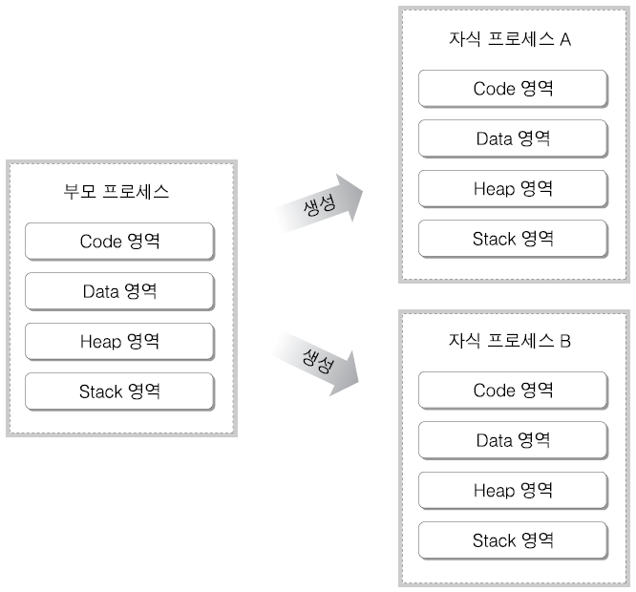
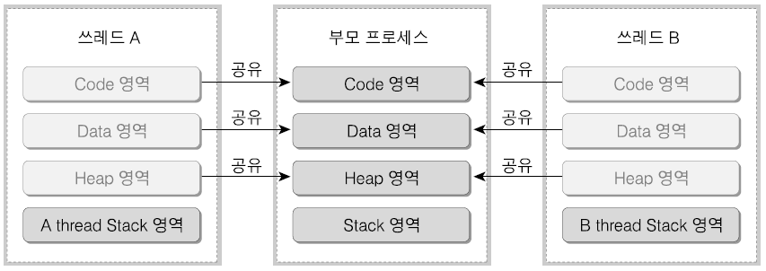
프로세스 vs. 쓰레드

Slide 3
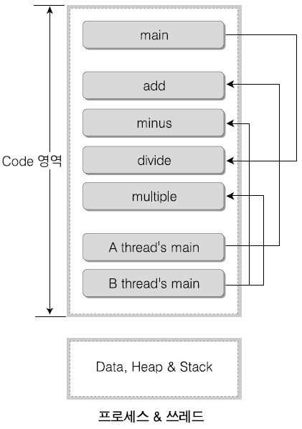
프로세스와 쓰레드의 관계

Slide 4
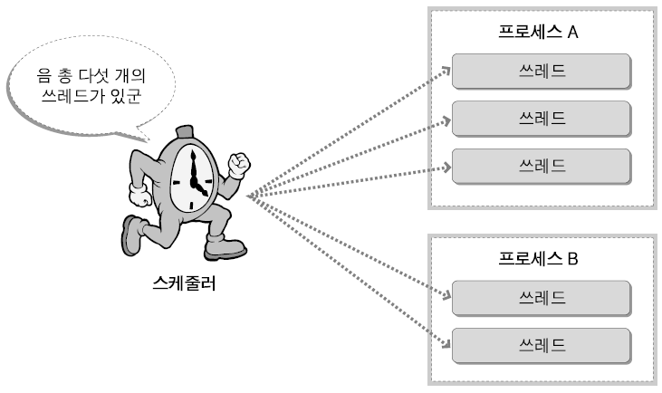
Windows에서의 프로세스와 쓰레드

Slide 5
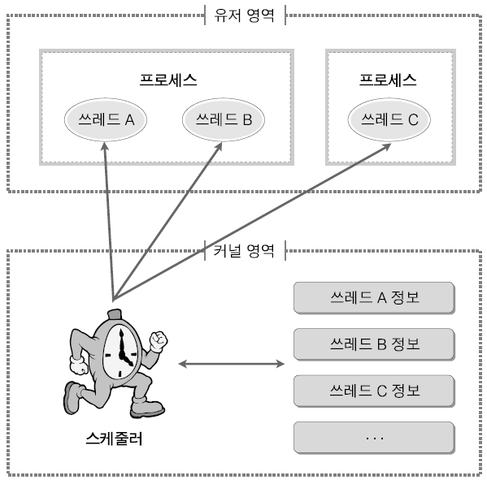
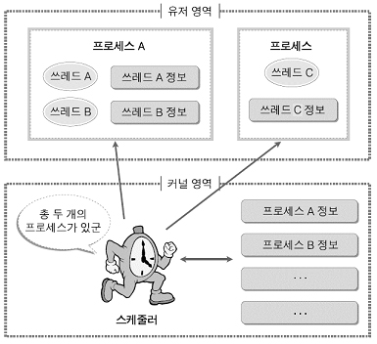
커널 레벨 쓰레드 vs. 유저 레벨 쓰레드

Slide 6
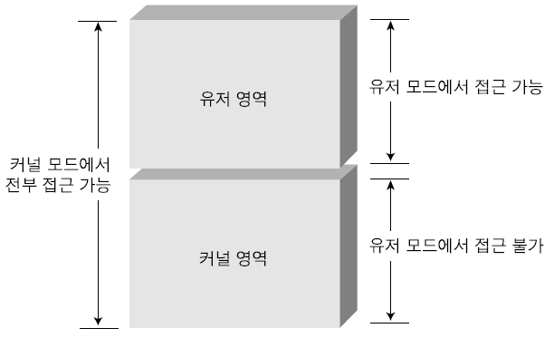
커널 모드와 유저모드

Slide 7
장점과 단점
☞ 커널 레벨 쓰레드의 장점 및 단점
장점: 커널에서 직접 제공해 주기 때문에 안전성과 다양한 기능성 제공
단점: 유저 모드에서 커널 모드로의 전환이 빈번
☞ 유저 레벨 쓰레드의 장점 및 단점
장점: 유저 모드에서 커널 모드로의 전환이 필요 없다.
단점: 프로세스 단위 블로킹

Slide 8
쓰레드의 생성
HANDLE CreateThread(
LPSECURITY_ATTRIBUTES lpThreadAttributes, // 핸들의 상속여부 결정
SIZE_T dwStackSize, // initial stack size
LPTHREAD_START_ROUTINE lpStartAddress, // thread function
LPVOID lpParameter, // thread argument
DWORD dwCreationFlags, // creation option
LPDWORD lpThreadId // thread identifier
);
If the function fails, the return value is NULL.
typedef DWORD (WINAPI *PTHREAD_START_ROUTINE)(LPVOID lpThreadParameter);

Slide 9
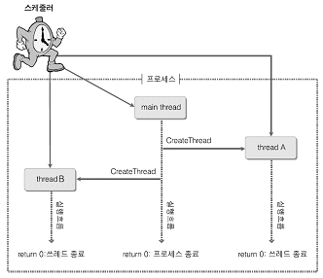
생성 가능한 쓰레드 개수는?
[예제 12-1] CountThread.cpp

Slide 10
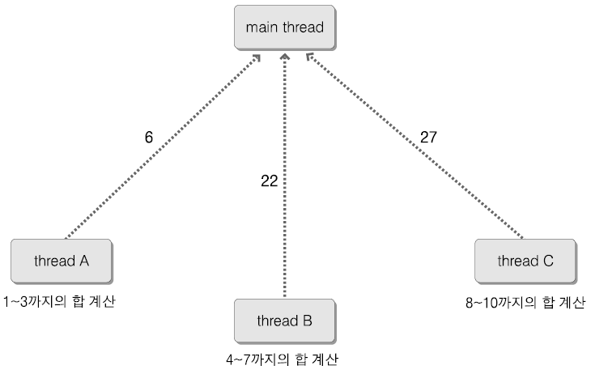
쓰레드의 소멸 case1:
쓰레드 종료 시 return을 이용하면 좋은 경우(거의 대부분의 경우)
[예제 12-3] ThreadAdderOne.cpp
BOOL GetExitCodeThread (
HANDLE hThread,
LPDWORD lpExitCode
);
If the function fails, the return value is zero.

Slide 11
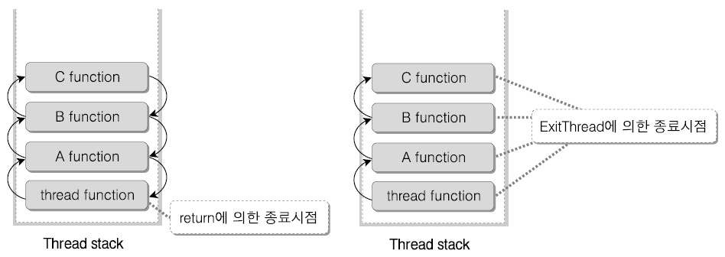
쓰레드의 소멸 case2:
쓰레드 종료 시 ExitThread 함수 호출이 유용한 경우
(특정 위치에서 쓰레드의 실행을 종료시키고자 하는 경우)

Slide 12
쓰레드의 소멸 case3:
쓰레드 종료 시 TerminateThread 함수 호출이 유용한 경우
(외부에서 쓰레드 종료시키고자 하는 경우)
쓰지 말자

Slide 13
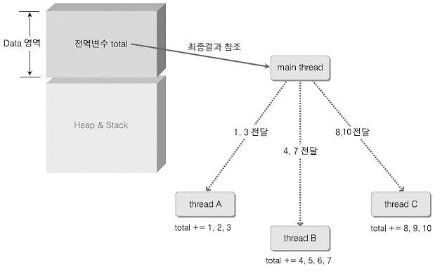
힙, 데이터, 코드 영역의 공유 검증
[예제 12-4] ThreadAdderTwo.cpp

Slide 14
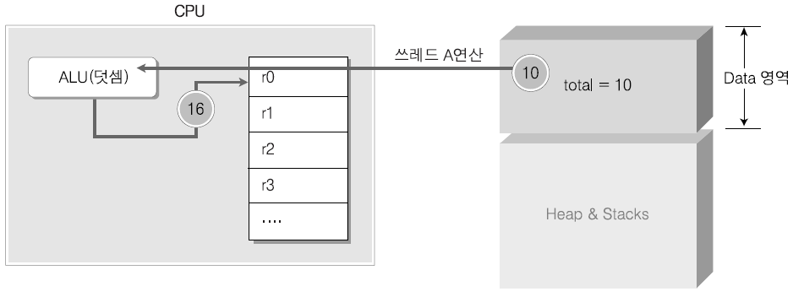
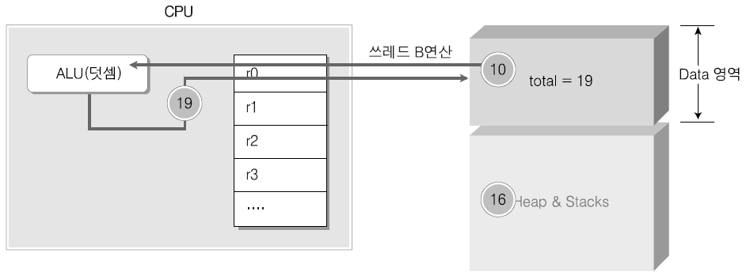
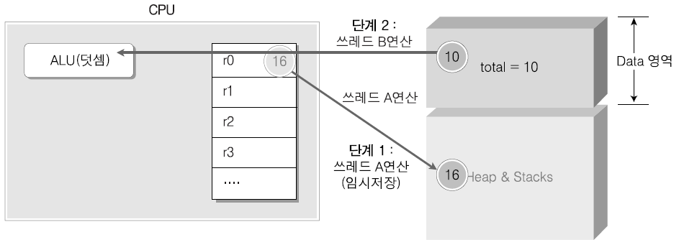
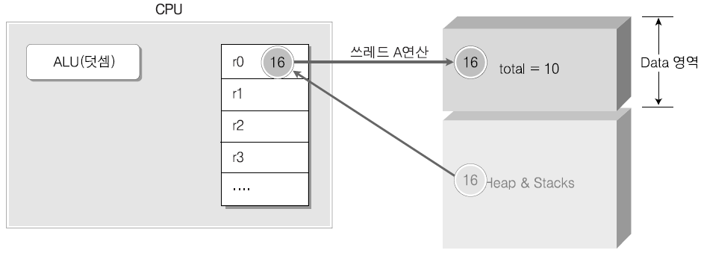
동시접근의 문제점

Slide 15
프로세스로부터의 쓰레드 분리.
쓰레드 Usage Count : 생성과 동시에 2
하나는 쓰레드 종료 시 감소,
하나는 CloseHandle 함수 호출 시 감소
쓰레드 생성과 동시에 CloseHandle: 쓰레드 분리

Slide 16
ANSI 표준 C 라이브러리와 쓰레드
int _tmain(int argc, TCHAR* argv[])
{
TCHAR string[] =
_T("Hey, get a life!")
_T("You don't even ... ...together.");
TCHAR seps[] = _T(" ,.!");
// 토큰 분리 조건, 문자열 설정 및 첫 번째 토큰 반환.
TCHAR * token = _tcstok( string, seps );
// 계속해서 토큰을 반환 및 출력.
while( token != NULL )
{
_tprintf( _T(" %s\n"), token );
token = _tcstok( NULL, seps );
}
return 0;
}
CreateThread, ExitThread
_beginthreadex, _endthreadex

Slide 17
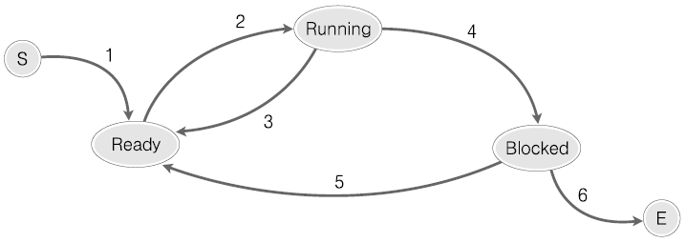
쓰레드의 상태 컨트롤
SuspendThread
ResumeThread

Slide 18
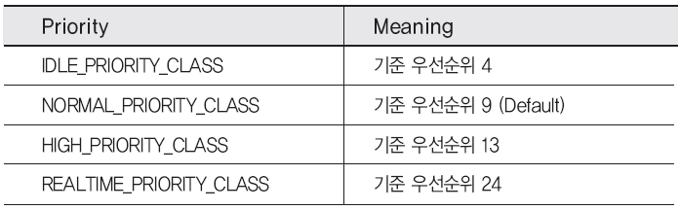
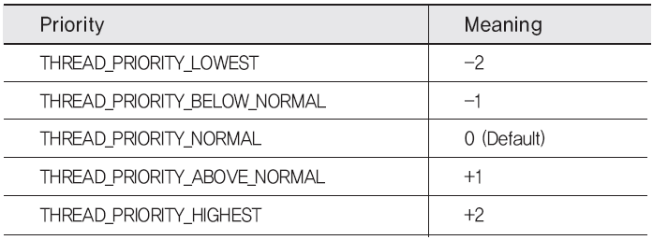
쓰레드의 우선순위 결정 요소

Slide 19
쓰레드의 우선순위 컨트롤 함수
BOOL SetThreadPriority (
HANDLE hThread,
int nPriority
);
If the function fails, the return value is zero.
int GetThreadPriority (
HANDLE hThread
);
If the function fails, the return value is THREAD_PRIORITY_ERROR_RETURN

